Slide 1
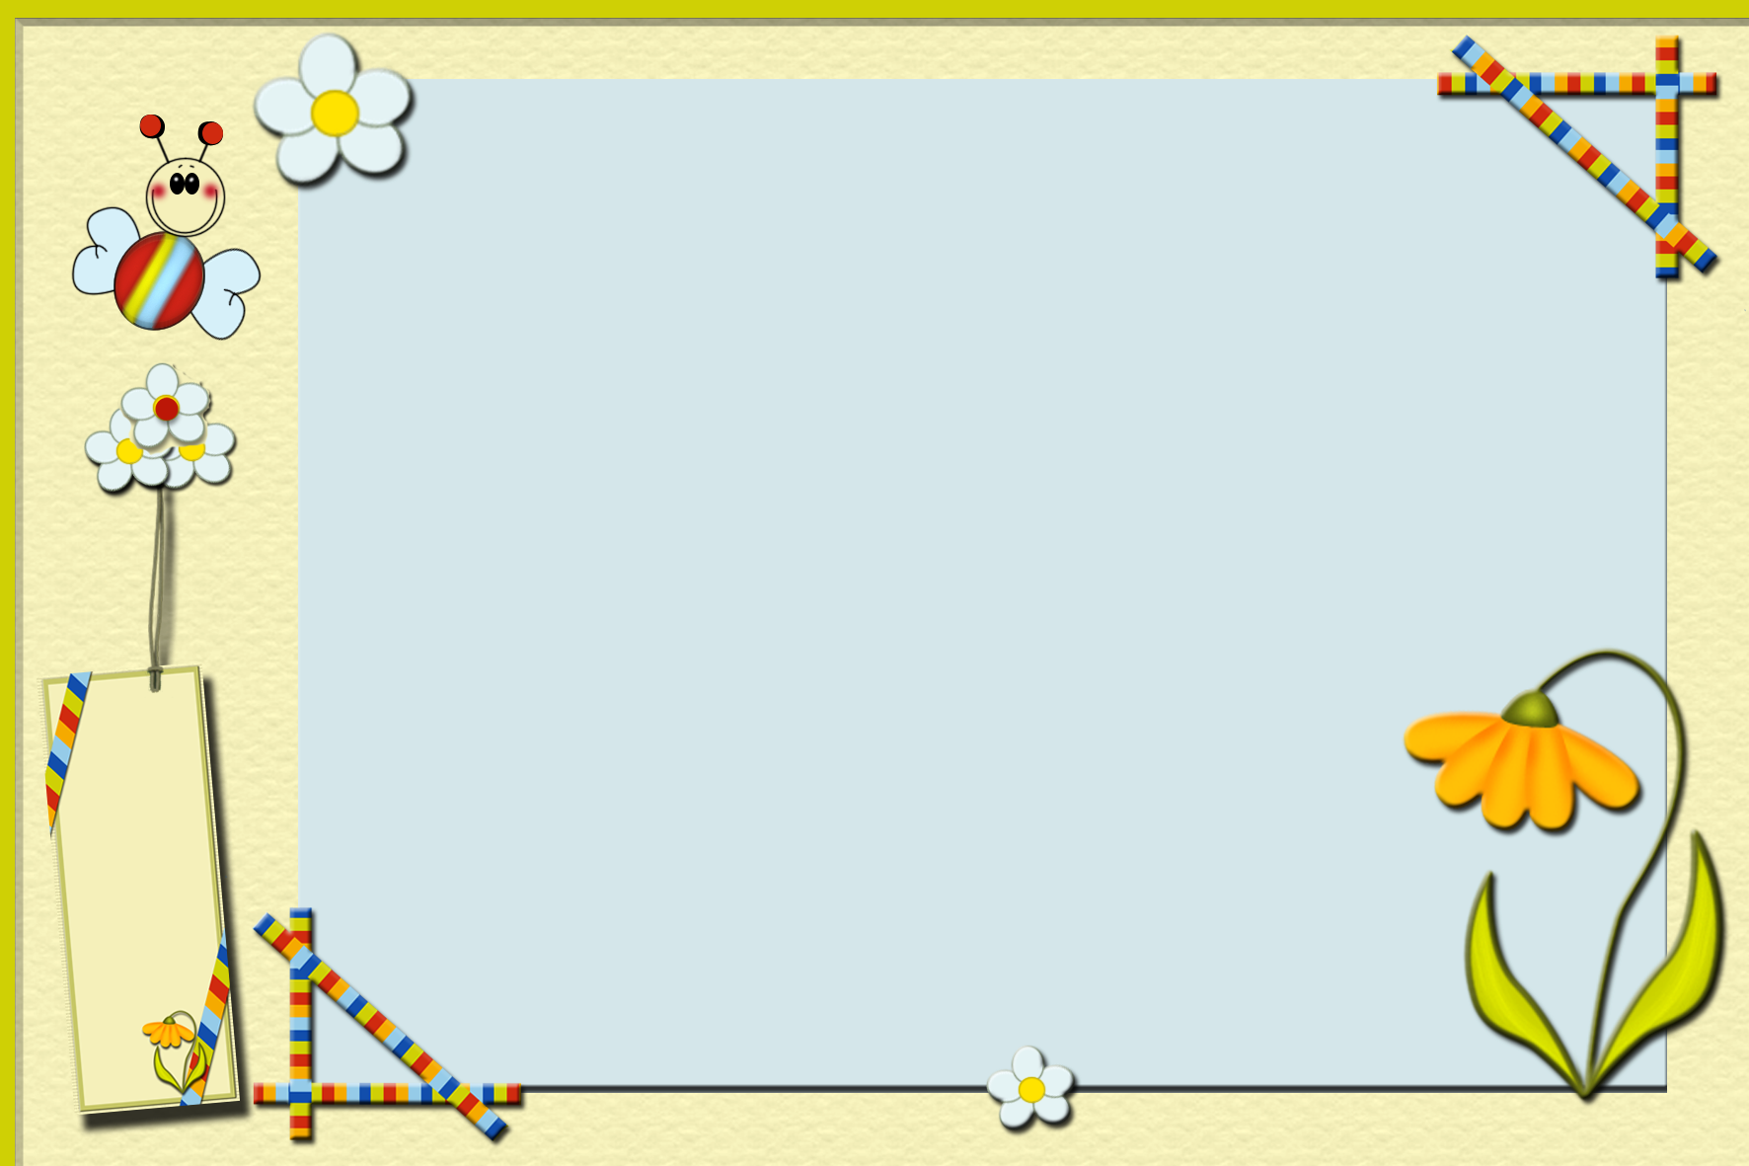
Урок математики в 1 классе
Презентация подготовлена
учителем начальных классов
МБОУ гимназии № 19
города – курорта Кисловодска
Куртуковой О.А.

Slide 2

Работа в паре

Slide 3
Решите примеры, запишите результаты
в таблицу и узнаете ключевое слово
А 10-1 Д 6+2
З 4-1 Ч 2+3
3 | 9 | 8 | 9 | 5 | 9
3 | 9 | 8 | 9 | 5 | 9
З | А | Д | А | Ч | А

Slide 4
Тема урока:
Решение задач

Slide 5
Найди и реши задачу
1) У Милы было 8 игрушек для ёлки.
2 игрушки разбились.
Сколько игрушек осталось?
2) Сначала Коля сделал из бумаги
фонарика, потом ещё 3.
3) У Лены было 7 мишек, а кукол
на 3 меньше. Сколько кукол было
у Лены?

Slide 6
Работа в группах

Slide 7



Каждой задаче - своя схема
На полке стояло
7 кукол, а медведей на 3 меньше . Сколько медведей на полке?
У Вани было 4 жёлтые и 3 зелёные машины. Сколько всего машин было у Вани?

Slide 8


Каждой задаче – свой знак действия
На полке стояло
7 кукол, а медведей на 3 меньше . Сколько медведей на полке?
У Вани было 4 жёлтые и 3 зелёные машины. Сколько всего машин было у Вани?

Slide 9
Каждой задаче – своё решение
4 (м.)
.)
На полке стояло
7 кукол, а медведей на 3 меньше . Сколько медведей на полке?
У Вани было 4 жёлтые и 3 зелёные машины. Сколько всего машин было у Вани?
7 - 3 = 4 (м.)
7 - 4 = 3 (м.)
4+ 3 =7 (м.)
7 + 3 =10 (м.)

Slide 10
Каждой задаче - своя схема
Бабушка принесла 7 морковок, 3 она отдала кроликам. Сколько морковок осталось у бабушки?
В коробке лежало 4
кубика , а мячей на 3 больше. Сколько мячей лежало в коробке?

Slide 11
Каждой задаче – свой знак действия
Бабушка принесла 7 морковок, 3 она отдала кроликам. Сколько морковок осталось у бабушки?
В коробке лежало 4
кубика , а мячей на 3 больше. Сколько мячей лежало в коробке?

Slide 12
Каждой задаче – своё решение
4 (м.)
.)
Бабушка принесла 7 морковок, 3 она отдала кроликам. Сколько морковок осталось у бабушки?
В коробке лежало 4
кубика , а мячей на 3 больше. Сколько мячей лежало в коробке?
7 - 3 = 4 (м.)
7 - 4 = 3 (м.)
4+ 3 =7 (м.)
7 + 3 =10 (м.)

Slide 13
Оцени свою работу
Я все понял, Не все удалось, Мне надо больше
я молодец! я могу лучше! стараться!
Закончи предложения
Я узнал…
Я научился …
У меня получилось…
У меня не получилось…
Мне понравилось …
Мне не понравилось…

Slide 14

Молодцы!

Slide 15
Источники
http://www.podelise.ru/tw_files/22009/d-22008873/22008873_html_m743d530c.png
http://gblogs.cisco.com/ru/wp-content/uploads/sites/20/2014/03/research.jpg
http://cdn.smokingmeatforums.com/8/83/200x200px-ZC-835eafc3_imagesCAH9ORBW.jpeg

